Slide 1
ESCUELA POLITÉCNICA DEL EJÉRCITO
DEPARTAMENTO DE ELECTRÓNICA, REDES Y COMUNICACIÓN DE DATOS
PRESENTACIÓN DE
PROYECTO DE GRADO
AUTOR: NATALIA MATIZ MOYA
DIRECTOR: ING. CARLOS ROMERO
CO-DIRECTOR: RODOLFO GORDILLO

Slide 2
IMPLEMENTACIÓN DE CLOUD SECURITY PARA UN SISTEMA BASADO EN XEN CLOUD PLATFORM

Slide 3
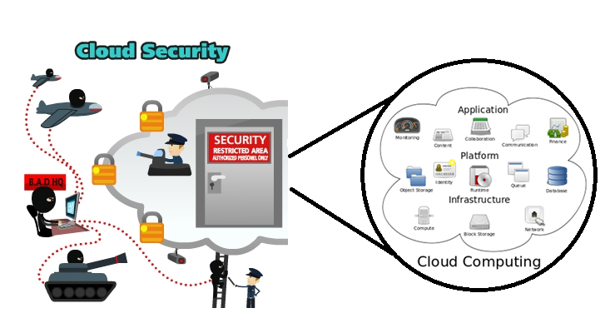
El presente proyecto se ha desarrollado específicamente para implementar Cloud Security en una nube montada bajo la plataforma de virtualización llamada Xen Cloud Platform. Esta nube provee Software como Servicio (SAAS) a los usuarios de los Laboratorios del DEEE de la Escuela Politécnica del Ejército.

Slide 4
AGENDA
OBJETIVOS
INTRODUCCIÓN
CONCEPTOS
ANÁLISIS DE LA NUBE IMPLEMENTADA EN LOS LABORATORIOS DEL DEEE
ANÁLISIS DE LA SEGURIDAD EN LA NUBE
DISEÑO E IMPLEMENTACIÓN DE LA SOLUCIÓN
CONCLUSIONES Y RECOMENDACIONES

Slide 5
OBJETIVOS
GENERAL:
Implementar Cloud Security para un sistema basado en Xen Cloud Platform, a fin de garantizar la seguridad y la integridad de la información y sus respectivos usuarios.

Slide 6
ESPECÍFICOS:
Investigar las vulnerabilidades, riesgos y amenazas a las que se debe enfrentar un sistema de Cloud Computing.
Analizar el sistema Cloud basado en Xen Cloud Platform, y las diferentes vulnerabilidades a las que está expuesto.
Rediseñar la nube implementada de tal manera que cuente con todas las medidas de seguridad necesarias para prevenir ataques y posibles vulnerabilidades.
Implementar Cloud Security en la nube para robustecer el sistema y dar mayor seguridad a los datos y la información de los usuarios, así como precautelar la integridad de los mismos.

Slide 7
AGENDA
OBJETIVOS
INTRODUCCIÓN
CONCEPTOS
ANÁLISIS DE LA NUBE IMPLEMENTADA EN LOS LABORATORIOS DEL DEEE
ANÁLISIS DE LA SEGURIDAD EN LA NUBE
DISEÑO E IMPLEMENTACIÓN DE LA SOLUCIÓN
CONCLUSIONES Y RECOMENDACIONES

Slide 8
INTRODUCCIÓN
CLOUD COMPUTING:
Actualmente, “Cloud Computing” es considerado como un conjunto de servicios y aplicaciones requeridas por el usuario que se provee por un tercero a través de internet; mismos que son suministrados cuando son requeridos, en ambientes distribuidos con alta disponibilidad y flexibilidad.
Al ser una tecnología tan cotizada en el mercado, también demanda por parte del proveedor; ofrecer servicios en la nube, y que estos sean seguros para que los usuarios puedan acceder a ellos con total confianza. Por esta razón, nace el concepto de Cloud Security, con lo cual el proveedor garantiza dar servicios y aplicaciones cloud; y por su parte, el cliente se compromete en cumplir con las normas de seguridad en lo que se refiere al trato de su información e identidad.

Slide 9
AGENDA
OBJETIVOS
INTRODUCCIÓN
CONCEPTOS
ANÁLISIS DE LA NUBE IMPLEMENTADA EN LOS LABORATORIOS DEL DEEE
ANÁLISIS DE LA SEGURIDAD EN LA NUBE
DISEÑO E IMPLEMENTACIÓN DE LA SOLUCIÓN
CONCLUSIONES Y RECOMENDACIONES

Slide 10
CONCEPTOS
CLOUD COMPUTING

Slide 11
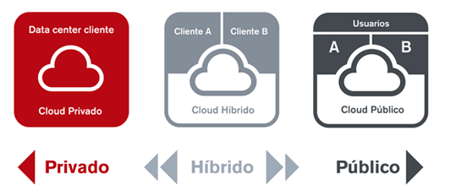
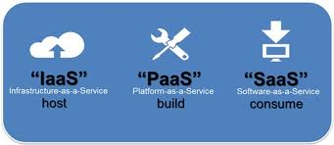
TIPOS DE INFRAESTRUCTURA CLOUD
Modelos de Despliegue:
Describen el tipo de nube, es decir como se la crea y se la pone en funcionamiento.
Modelos de Servicios:
Son todos aquellos que puede proporcionar la nube, como software, plataforma o infraestructura.

Slide 12
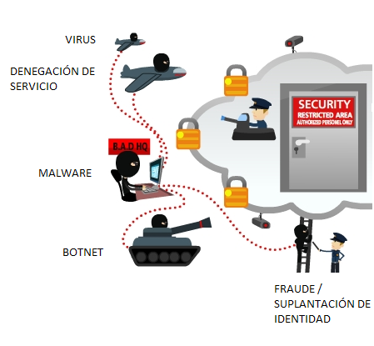
VULNERABILIDADES Y RIESGOS PRESENTES EN CLOUD COMPUTING

Slide 13
AGENDA
OBJETIVOS
INTRODUCCIÓN
CONCEPTOS
ANÁLISIS DE LA NUBE IMPLEMENTADA EN LOS LABORATORIOS DEL DEEE
ANÁLISIS DE LA SEGURIDAD EN LA NUBE
DISEÑO E IMPLEMENTACIÓN DE LA SOLUCIÓN
CONCLUSIONES Y RECOMENDACIONES

Slide 14
ANÁLISIS DE LA NUBE EN XEN CLOUD PLATFORM
CARACTERÍSTICAS DE LA NUBE

Slide 15
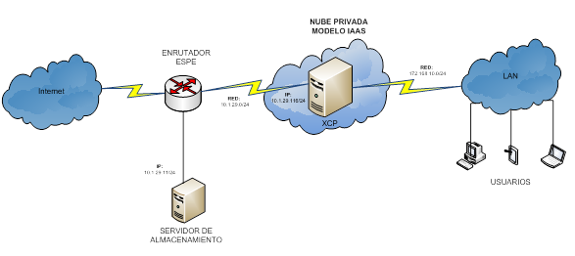
TOPOLOGÍA IAAS EN HARDWARE

Slide 16
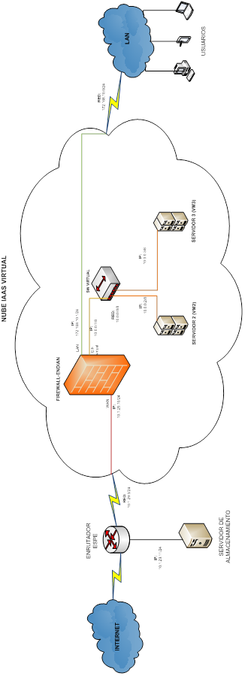
TOPOLOGÍA IAAS EN HARDWARE VIRTUAL

Slide 17
ANÁLISIS DE LA SEGURIDAD DE LA NUBE
VULNERABILIDADES EN IAAS, PAAS Y SAAS

Slide 18
VULNERABILIDADES EN IAAS
Modelo de servicio | Vulnerabilidades detectadas
 | Infraestructura física | Infraestructura lógica
IAAS | Condiciones de la localidad inadecuadas | No existe configuración de alta disponibilidad física y lógica
 | Localidad sin sistema de autenticación de usuarios | Distribución incorrecta de la topología física de la nube.
 | Falta protección de los equipos ante fallas eléctricas | No se han establecido políticas de prestación de servicios para usuarios.
 |  | No existe un plan de mantenimiento de elementos de la nube.

Slide 19
VULNERABILIDADES EN PAAS
MODELO DE SERVICIO | VULNERABILIDADES DETECTADAS
PAAS | No existe ningún método o control independiente de los sistemas operativos o máquinas virtuales.
 | No se encuentra implementado ningún sistema de administración de acceso a los usuarios.
 | Faltan medidas de seguridad para garantizar un acceso seguro a los clientes hacia la plataforma requerida
 | No existe ninguna protección de la plataforma mediante mecanismos como firewall, IDS y antivirus

Slide 20
VULNERABILIDADES EN SAAS
Falta de políticas de seguridad adicionales en Zimbra y OwnCloud, como por ejemplo, autenticación de usuarios, protección de los datos, administración de los recursos, etc.
Falta de configuración de reglas de seguridad en el firewall para evitar el acceso a los servidores.

Slide 21
AGENDA
OBJETIVOS
INTRODUCCIÓN
CONCEPTOS
ANÁLISIS DE LA NUBE IMPLEMENTADA EN LOS LABORATORIOS DEL DEEE
ANÁLISIS DE LA SEGURIDAD EN LA NUBE
DISEÑO E IMPLEMENTACIÓN DE LA SOLUCIÓN
CONCLUSIONES Y RECOMENDACIONES

Slide 22
DISEÑO E IMPLEMENTACIÓN DE LA SOLUCIÓN

Slide 23
“La seguridad física consiste en la aplicación de barreras físicas y procedimientos de control, como medidas de prevención y contramedidas ante amenazas a los recursos e información confidencial¨
SEGURIDAD FÍSICA

Slide 24
SEGURIDAD LÓGICA
“La seguridad Lógica es toda aquella relacionada con la protección del software y de los sistemas operativos, que en definitiva es la protección de los datos y la información”

Slide 25
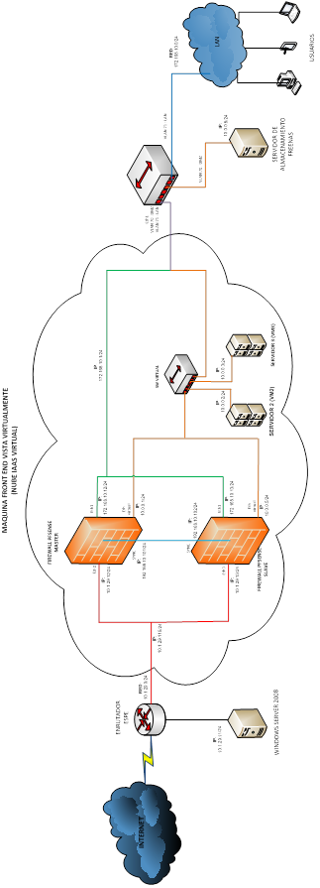
Topología de la nube implementada con Cloud Security

Slide 26
Soluciones Implementadas
Instalación de un sistema de detección de intrusos
Con la instalación de un IDS (Intrusion Detection System), se logró detectar y proteger de intrusiones hacia la red. Además de garantizar que el administrador de la misma, siempre se encuentre alerta e identifique si existe algún intruso.
Instalación antivirus
Con la instalación de HAVP (HTTP Proxy Antivirus), que es una solución proxy con un filtro anti virus llamado ClamAV, se logró tener un escaneo permanente del tráfico de la red WAN y LAN, permitiendo detectar código malicioso en navegación HTTP, y bloqueándolo para evitar riesgos.

Slide 27
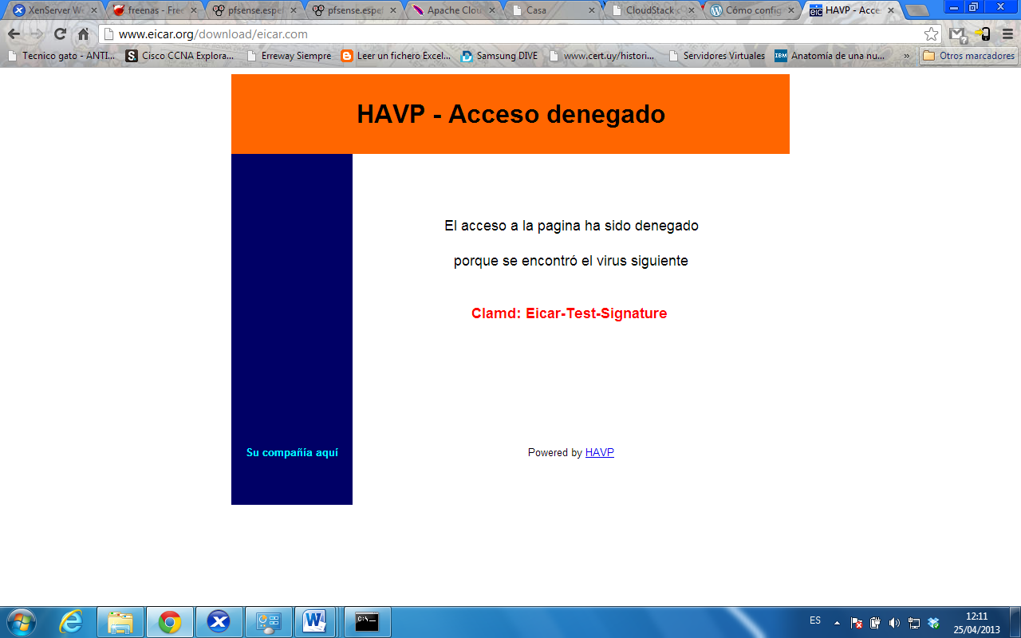
PRUEBA DE BLOQUEO DE PÁGINA WEB INFECTADA CON VIRUS

Slide 28
Instalación de Citrix Web Self Service
Con la instalación de una aplicación a manera de consola de gestión, se logró delegar funciones y perfiles a usuarios que requieran hacer uso de la nube como plataforma como servicio. Y, además de permitir una fácil administración de las máquinas virtuales de la nube para usuarios PAAS.

Slide 29
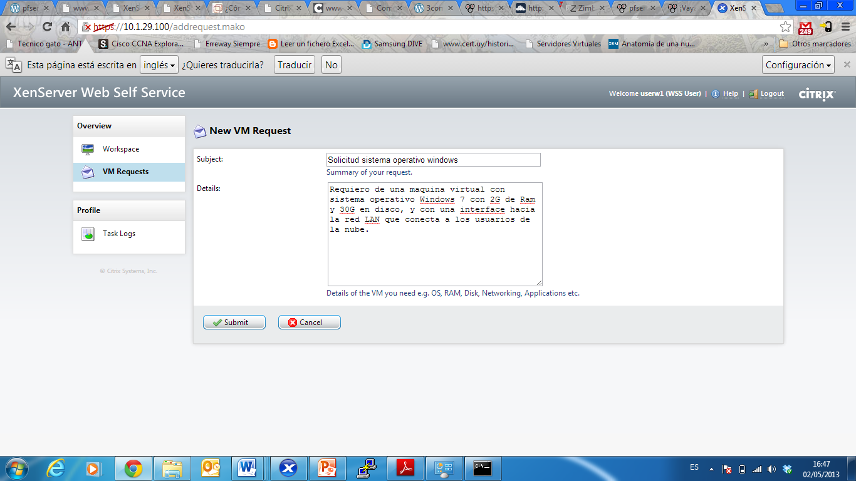
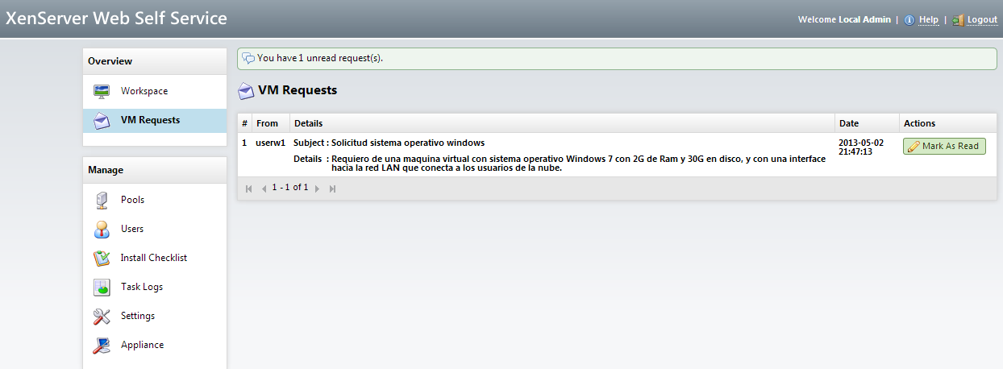
Petición y asignación servicio PAAS

Slide 30
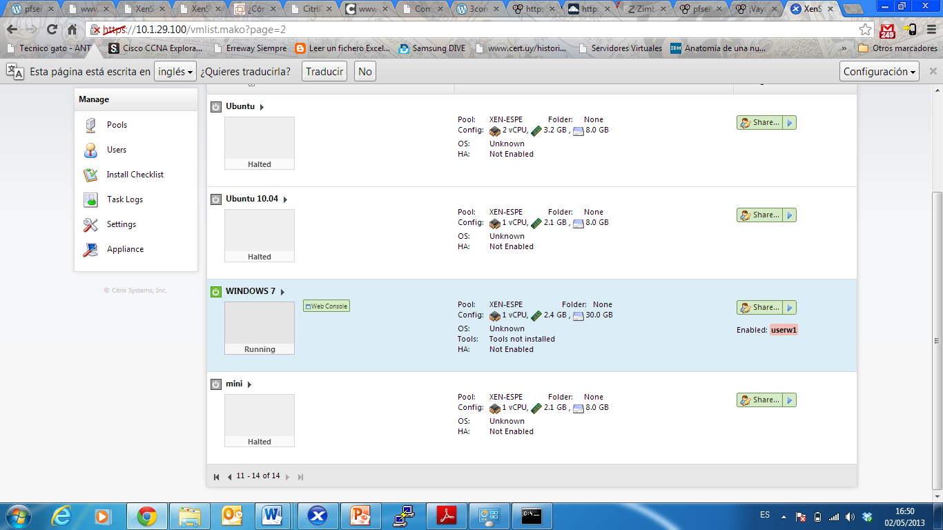
Asignación de VM

Slide 31
AGENDA
OBJETIVOS
INTRODUCCIÓN
CONCEPTOS
ANÁLISIS DE LA NUBE IMPLEMENTADA EN LOS LABORATORIOS DEL DEEE
ANÁLISIS DE LA SEGURIDAD EN LA NUBE
DISEÑO E IMPLEMENTACIÓN DE LA SOLUCIÓN
CONCLUSIONES Y RECOMENDACIONES

Slide 32
CONCLUSIONES Y RECOMENDACIONES

Slide 33
Conclusiones:
Cloud Computing, al ser una nueva tecnología que permite el uso de aplicaciones y servicios en una nube, cuyo modelo dependerá de las necesidades del cliente; demanda la necesidad de, no solo proveer servicios y recursos; sino también Cloud Security. La responsabilidad de su implementación y cumplimiento recae sobre el proveedor y el usuario según el tipo de nube implementada.
Para implementar Cloud Security se debe realizar un análisis de las vulnerabilidades a las cuales se encuentra expuesta la nube, para tomar todas las medidas necesarias en el diseño de una nube que garantice integridad, confiabilidad y disponibilidad de sus recursos, servicios y aplicaciones.

Slide 34
Cloud Computing es una buena opción para implementar como solución en pequeñas y grandes empresas que manipulan información sensible, ya que ofrece ventajas como reducción de costos, alta disponibilidad de servicios y aplicaciones. Siempre y cuando el usuario o cliente de los servicios Cloud se cercioren de que su proveedor cumpla con los requisitos y políticas de seguridad.

Slide 35
Recomendaciones:
Es necesario readecuar el cuarto de equipos en donde se encuentran los servidores de la nube ya que bajo las condiciones actuales no se encuentran dotados de toda la seguridad física que debería tener un datacenter para evitar riesgos como robo de equipos físicos e información, daños por desastres naturales, fallas eléctricas, etc.
Se debe cumplir con un plan de actualizaciones de actualizaciones en todos los servidores y aplicaciones que conforman la nube, ya que una medida de seguridad mantener las plataformas actualizadas para garantizar su correcto funcionamiento, desempeño y funciones que cumplan para brindar servicios a los usuarios.
Si los requerimientos de la nube aumentan debido a la demanda por parte de los usuarios, se debe considerar la opción de realizar un diseño para implementar alta disponibilidad en los servidores físicos, y un plan de adquisición de equipos nuevos para escalar la nube a un nivel más seguro y con mayor capacidad; ya que bajo las condiciones actuales no fue posible realizar esta implementación; por lo tanto no se tiene una alta disponibilidad del hipervisor, sino únicamente de las máquinas virtuales que lo conforman.

